Slide 1
第5章 异常
Java基础入门（第3版）

Slide 2
学习目标/Target
了解异常的概念，能够说出什么是异常
了解什么是运行时异常和编译时异常，能够说出运行时异常和编译时异常的特点
了解异常的产生及处理，能够说出处理异常的5个关键字
掌握try...catch语句和finally语句的使用，能够使用try…catch语句和finally语句处理异常

Slide 3
学习目标/Target
掌握throws关键字的使用，能够使用throws关键字抛出异常
掌握throw关键字的使用，能够使用throw关键字抛出异常
掌握如何自定义异常，能够编写自定义异常类

Slide 4
章节概述/ Summary
尽管人人希望自己身体健康，处理的事情都能顺利进行，但在实际生活中总会遇到各种状况，比如感冒发烧，工作时电脑蓝屏、死机等。同样，在程序运行的过程中，也会发生各种异常状况，例如，程序运行时磁盘空间不足、网络连接中断、加载的类不存在等。针对这种情况，Java语言引入了异常，以异常类的形式对这些非正常情况进行封装，通过异常处理机制对程序运行时发生的各种问题进行处理。本章将对异常进行详细讲解。

Slide 5
目录/Contents
01
什么是异常
02
运行时异常和编译时异常
03
异常处理及语法
04
抛出异常
05
自定义异常

Slide 6
5.1
什么是异常

Slide 7

5.1 什么是异常
先定一个小目标！
了解什么是异常，能够说出Error类和 Exception类区别

Slide 8
5.1 什么是异常
异常的概念
Java中的异常是指Java程序在运行时可能出现的错误或非正常情况，比如在程序中试图打开一个根本不存在的文件，在程序中除0等。异常是否出现，通常取决于程序的输入、程序中对象的当前状态以及程序所处的运行环境。程序抛出异常之后，会对异常进行处理。异常处理将会改变程序的控制流程，出于安全性考虑，同时避免异常程序影响到其他正常程序的运行，操作系统通常将出现异常的程序强行中止，并弹出系统错误提示。

Slide 9

5.1 什么是异常
下面通过一个案例认识一下什么是异常，在本案例中，计算以0为除数的
表达式，运行程序并观察程序的运行结果。具体代码如下所示。
案例演示
package com.itheima;
public class Example01 {
public static void main(String[] args) {
int result = divide(4, 0); // 调用divide()方法，第2个参数为0
System.out.println(result);
}
//下面的方法实现了两个整数相除
public static int divide(int x, int y) {
int result = x / y; // 定义一个变量result记录两个数相除的结果
return result; // 将结果返回
}
}

Slide 10
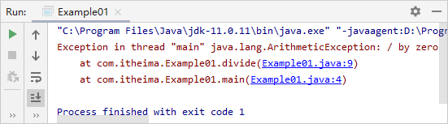
5.1 什么是异常
案例运行结果
运行代码，控制台显示的运行结果如下图所示。

Slide 11
5.1 什么是异常
案例结果说明
由上图可知，程序发生了算术异常（ArithmeticException），提示运算时出现了被0除的情况。异常发生后，程序会立即结束，无法继续向下执行。

Slide 12
5.1 什么是异常
Java提供了大量的异常类，每一个异常类都表示一种预定义的异常，这些
异常类都继承自java.lang包下的Throwable类。Throwable类的继承体系
图如下所示。
Throwable类

Slide 13
5.1 什么是异常
Throwable类的子类
由上图中可知，Throwable类是所有异常类的父类，它有两个直接子类Error类和Exception类，其中，Error类代表程序中产生的错误，Exception类代表程序中产生的异常。

Slide 14
5.1 什么是异常
Throwable类的子类
Error类称为错误类，它表示Java程序运行时产生的系统内部错误或资源耗尽的错误，这类错误比较严重，仅靠修改程序本身是不能恢复执行的。例如，使用java命令去运行一个不存在的类就会出现Error错误。
Exception类称为异常类，它表示程序本身可以处理的错误，在Java程序中进行的异常处理，都是针对Exception类及其子类的。在Exception类的众多子类中有一个特殊的子类——RuntimeException类，RuntimeException类及其子类用于表示运行时异常。 Exception类的其他子类都用于表示编译时异常。

Slide 15
5.1 什么是异常
为了方便后面的学习，接下来进一步了解Throwable类中的常用方法，具体如下。
Throwable类的常用方法
方法声明 | 功能描述
String getMessage() | 返回异常的消息字符串
String toString() | 返回异常的简单信息描述
void printStackTrace() | 获取异常类名和异常信息，以及异常出现在程序中的位置，把信息输出在控制台。

Slide 16
5.2
运行时异常与编译时异常

Slide 17
5.2 运行时异常与编译时异常
先定一个小目标！
了解运行时异常与编译时异常，能够说出运行时异常和编译时异常之间的区别

Slide 18
5.2 运行时异常与编译时异常
编译时异常
在实际开发中，经常会在程序编译时产生异常，这些异常必须要进行处理，否则程序无法正常运行，这种异常被称为编译时异常，也称为checked异常。在Exception类中，除了RuntimeException类及其子类，Exception的其他子类都是编译时异常。编译时异常的特点是Java编译器会对异常进行检查，如果出现异常就必须对异常进行处理，否则程序无法通过编译。

Slide 19
5.2 运行时异常与编译时异常
编译时异常
处理编译时期的异常有两种方式，具体如下：
（1）使用try…catch语句对异常进行捕获处理。
（2）使用throws关键字声明抛出异常，调用者对异常进行处理。

Slide 20
5.2 运行时异常与编译时异常
运行时异常
另外还有一种异常是在程序运行时产生的，这种异常即使不编写异常处理代码，依然可以通过编译，因此被称为运行时异常，也称为unchecked异常。RuntimeException类及其子类都是运行时异常。运行时异常的特点是在程序运行时由Java虚拟机自动进行捕获处理的，Java编译器不会对异常进行检查。也就是说，当程序中出现这类异常时，即使没有使用try…catch语句捕获或使用throws关键字声明抛出，程序也能编译通过，只是程序在运行过程中可能报错。

Slide 21
5.2 运行时异常和编译时异常
在Java中，常见的运行时异常有多种，具体如下所示。
运行时异常
方法声明 | 功能描述
ArithmeticException | 算术异常
IndexOutOfBoundsException | 索引越界异常
ClassCastException | 类型转换异常
NullPointerException | 空指针异常
NumberFormatException | 数字格式化异常

Slide 22
5.2 运行时异常和编译时异常
运行时异常
运行时异常一般是由程序中的逻辑错误引起的，在程序运行时无法恢复。例如，通过数组的索引访问数组的元素时，如果索引超过了数组范围，就会发生索引越界异常，代码如下所示：
int[] arr=new int[5];
System.out.println(arr[6]);
在上面的代码中，由于数组arr的length为5，最大索引应为4，当使用arr[6]访问数组中的元素就会发生数组索引越界的异常。

Slide 23
5.3
异常处理及语法

Slide 24
5.3.1 异常的产生及处理
先定一个小目标！
了解异常的产生及处理，能够说出处理异常的5个关键字

Slide 25
5.3.1 异常的产生及处理
在Java中，通过try、catch、finally、throw、throws这5个关键字进行异常对象的处理。具体说明如下所示。
关键字描述
关键字 | 功能描述
try | 里面放置可能引发异常的代码
catch | 后面对应异常类型和一个代码块，该关键字表明catch块是用于处理这种类型的代码块
finally | 主要用于回收在try代码块里打开的物理资源，如数据库连接、网络连接和磁盘文件。异常机制保证finally块总是被执行
throw | 用于抛出一个实际的异常。它可以单独作为语句来抛出一个具体的异常对象
throws | 用在方法签名中，用于声明该方法可能抛出的异常

Slide 26
5.3.2 try...catch语句
先定一个小目标！
掌握try...catch语句，能够使用try...catch语句处理异常

Slide 27
5.3.2 try...catch语句
try...catch语句的语法格式
为了使发生异常后的程序代码正常执行，程序需要捕获异常并进行处理，Java提供了try…catch语句用于捕获并处理异常。try…catch语句的语法格式如下所示：
try{
代码块
}catch(ExceptionType e){
代码块
}

Slide 28
5.3.2 try...catch语句
try...catch语句编写注意事项
（1）try代码块是必需的。
（2）catch代码块和finally代码块都是可选的，但catch代码块和finally代码块至少要出现一个。
（3）catch代码块可以有多个，但捕获父类异常的catch代码块必须位于捕获子类异常的catch代码块后面。
（4）catch代码块必须位于try代码块之后。

Slide 29
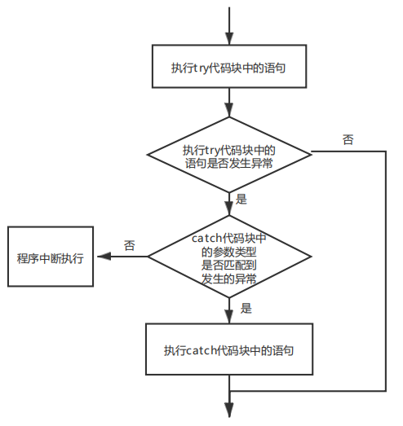
5.3.2 try...catch语句
try...catch语句异常处理流程

Slide 30
5.3.2 try...catch语句
try...catch语句异常处理流程
由上图可知，程序通过try语句捕获可能出现的异常，如果try语句没有捕获到异常，则直接跳出try…catch语句块执行其他程序；如果在try语句中捕获到了异常，则程序会自动跳转到catch语句中找到匹配的异常类型进行相应的处理。异常处理完毕，最后执行其他程序语句。

Slide 31
5.3.2 try...catch语句
下面通过一个案例使用try…catch语句对异常进行捕获，在本案例中，计算
以0为除数的表达式，运行程序并观察程序的运行结果。具体代码如下所示。
案例演示
public class Example02 {
public static void main(String[] args) {
try {
int result = divide(4, 0); //调用divide()方法
System.out.println(result);
} catch (Exception e) { //对异常进行处理
System.out.println("捕获的异常信息为：" + e.getMessage());
}
System.out.println("程序继续向下执行...");
}
//下面的方法实现了两个整数相除
public static int divide(int x, int y) {
int result = x / y; //定义一个变量result记录两个数相除的结果
return result; //将结果返回
}
}

Slide 32
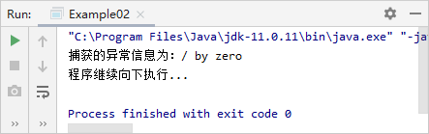
5.3.2 try...catch语句
案例运行结果
运行代码，控制台显示的运行结果如下图所示。
注意：在try代码块中，发生异常语句后面的代码是不会被执行的，如上述案例中第5行
代码的打印语句就没有执行。

Slide 33
5.3.3 finally语句
先定一个小目标！
掌握finally语句，能够在处理异常中使用finally语句

Slide 34
5.3.3 finally语句
finally语句的语法格式
在程序中，有时候会希望一些语句无论程序是否发生异常都要执行，这时就可以在try…catch语句后，加一个finally代码块。finally语句的语法格式如下所示：
try{
代码块
} catch(ExceptionType e){
代码块
} finally{
代码块
}
注意：finally代码块必须位于所有catch代码块之后。

Slide 35
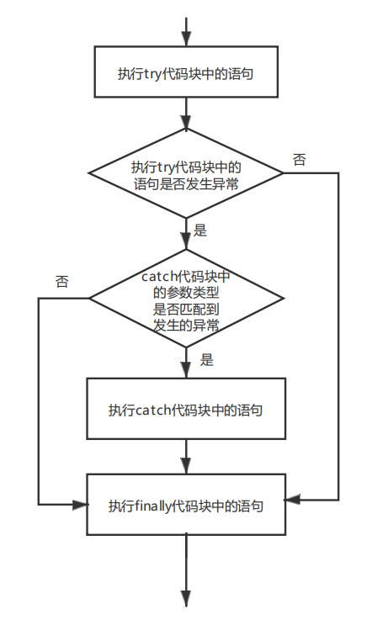
5.3.3 finally语句
try…catch…finally语句的异常处理流程

Slide 36
5.3.3 finally语句
try…catch…finally语句的异常处理流程
由上图可知，在try…catch…finally语句中，不管程序是否发生异常，finally代码块中的代码都会被执行。需要注意的是，如果程序发生异常但是没有被捕获到，在执行完finally代码块中的代码之后，程序会中断执行。

Slide 37
5.3.3 finally语句
下面通过一个案例演示try…catch...finally语句块的使用。具体代码如下
所示。
案例演示
public static void main(String[] args) {
//下面的代码定义了一个try…catch…finally语句用于捕获异常
try {
int result = divide(4, 0); //调用divide()方法
System.out.println(result);
} catch (Exception e) { //对捕获到的异常进行处理
System.out.println("捕获的异常信息为：" + e.getMessage());
return; //用于结束当前语句
} finally {
System.out.println("进入finally代码块");
}
System.out.println("程序继续向下…");
}
//下面的方法实现了两个整数相除
public static int divide(int x, int y) {
int result = x / y; //定义一个变量result记录两个数相除的结果
return result; //将结果返回
}

Slide 38
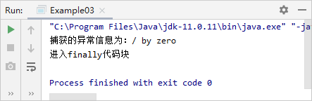
5.3.3 finally语句
案例运行结果
运行代码，控制台显示的运行结果如下图所示。
注意：如果在try...catch中执行了System.exit(0)语句，finally代码块不再执行。
System.exit(0)表示退出当前的Java虚拟机，Java虚拟机停止了，任何代码都不能再执行了。

Slide 39
5.4
抛出异常

Slide 40
5.4.1 throws关键字
先定一个小目标！
掌握throws关键字，能够使用throws关键字抛出异常

Slide 41
5.4.1 throws关键字
throws关键字
在实际开发中，大部分情况下我们会调用别人编写的方法，并不知道别人编写的方法是否会发生异常。针对这种情况，Java允许在方法的后面使用throws关键字声明该方法有可能发生的异常，这样调用者在调用方法时，就明确地知道该方法有异常，并且必须在程序中对异常进行处理，否则编译无法通过。

Slide 42
5.4.1 throws关键字
throws关键字的语法格式
使用throws关键字抛出异常的语法格式如下所示：
修饰符 返回值类型 方法名(参数1，参数2，…)throws 异常类1, 异常类2...{
方法体
}
throws关键字需要写在方法声明的后面，throws后面还需要声明方法中发生异常的类型。

Slide 43
5.4.1 throws关键字
案例一演示
下面通过一个案例演示throws关键字的使用。具体代码如下所示。
public class Example04 {
public static void main(String[] args) {
int result = divide(4, 2); //调用divide()方法
System.out.println(result);
}
//下面的方法实现了两个整数相除，并使用throws关键字声明抛出异常
public static int divide(int x, int y) throws Exception {
int result = x / y; //定义一个变量result记录两个数相除的结果
return result; //将结果返回
}
}

Slide 44
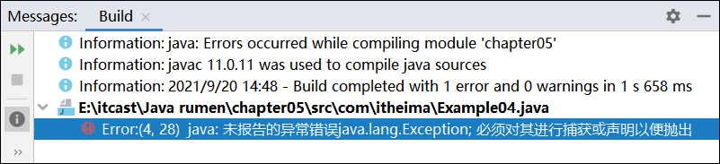
5.4.1 throws关键字
案例一运行结果
运行代码，控制台显示的运行结果如下图所示。

Slide 45
5.4.1 throws关键字
案例一运行结果分析
在案例一中，第3行代码调用divide()方法时传入的第2个参数为2，程序在运行时不会发生被0除的异常。但是运行程序依然会提示错误，这是因为定义divide()方法时使用throws关键字声明了该方法可能抛出的异常，调用者必须在调用divide()方法时对抛出的异常进行处理，否则就会发生编译错误。

Slide 46
5.4.1 throws关键字
下面对案例一修改，使用try…catch语句处理divide()方法抛出异常。
具体代码如下所示。
案例二演示
public class Example05 {
public static void main(String[] args) {
//下面的代码定义了一个try…catch语句用于捕获异常
try {
int result = divide(4, 2); //调用divide()方法
System.out.println(result);
} catch (Exception e) { //对捕获到的异常进行处理
e.printStackTrace(); //打印捕获的异常信息
}
}
//下面的方法实现了两个整数相除，并使用throws关键字声明抛出异常
public static int divide(int x, int y) throws Exception {
int result = x / y; //定义一个变量result记录两个数相除的结果
return result; //将结果返回
}
}

Slide 47
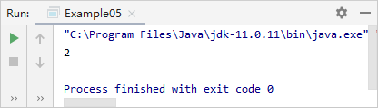
5.4.1 throws关键字
案例二运行结果
运行代码，控制台显示的运行结果如下图所示。
注意：使用throws关键字重抛异常时，如果程序发生了异常，并且上一层调用者也无法
处理异常时，那么异常会继续被向上抛出，最终直到系统接收到异常，终止程序执行。

Slide 48
5.4.1 throws关键字
下面修改案例二将divide()方法抛出的异常继续抛出。具体代码如下所示。
案例三演示
public class Example06 {
public static void main(String[] args)throws Exception {
int result = divide(4, 0); // 调用divide()方法
System.out.println(result);
}
// 下面的方法实现了两个整数相除，并使用throws关键字声明抛出异常
public static int divide(int x, int y) throws Exception {
int result = x / y; // 定义一个变量result记录两个数相除的结果
return result; // 将结果返回
}
}

Slide 49
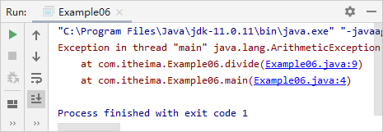
5.4.1 throws关键字
案例三运行结果
运行代码，控制台显示的运行结果如下图所示。

Slide 50
5.4.1 throws关键字
案例三运行结果分析
在案例三中，main()方法继续使用throws关键字将Exception抛出，程序虽然可以通过编译，但从上图的运行结果可以看出，在运行时期由于没有对“/by zero”的异常进行处理，最终导致程序终止运行。

Slide 51
5.4.2 throw关键字
先定一个小目标！
掌握throw关键字，能够使用throw关键字抛出异常

Slide 52
5.4.2 throw关键字
throw关键字
在Java程序中，除了throws关键字，还可以使用throw关键字抛出异常。与throws关键字不同的是，throw关键字用于方法体内，抛出的是一个异常实例，并且每次只能抛出一个异常实例。

Slide 53
5.4.2 throw关键字
throw关键字的语法格式
使用throw关键字抛出异常的语法格式如下所示：
throw ExceptionInstance;
在方法中，通过throw关键字抛出异常后，还需要使用throws关键字或try…catch对异常进行处理。如果throw抛出的是error、RuntimeException或它们的子类异常对象，则无需使用throws关键字或try…catch对异常进行处理。

Slide 54
5.4.2 throw关键字
throw关键字抛出异常
使用throw关键字抛出异常，通常有如下两种情况。
（1）当throw关键字抛出的异常是编译时异常时，第一种处理方式是在try代码块里使用throw关键字抛出异常，通过try代码块捕获该异常；第二种处理方式是在一个有throws声明的方法中使用throw关键字抛出异常，把异常交给该方法的调用者处理。
（2）当throw关键字抛出的异常是运行时异常时，程序既可以显式使用try…catch捕获并处理该异常，也可以完全不理会该异常，而把该异常交给方法的调用者处理。

Slide 55
5.4.2 throw关键字
下面通过一个案例讲解throw关键字的使用。具体步骤如下所示。
案例演示
步骤一：定义方法printAge()输出年龄，代码如下所示：
// 定义printAge()输出年龄
public static void printAge(int age) throws Exception {
if(age <= 0){
// 对业务逻辑进行判断，当输入年龄为负数时抛出异常
throw new Exception("输入的年龄有误，必须是正整数！");
}else {
System.out.println("此人年龄为："+age);
}
}

Slide 56
5.4.2 throw关键字
步骤二：定义main()方法，定义try…catch语句用于捕获异常，在try{}中调用步骤一的方法。代码如下所示：
public static void main(String[] args) {
// 下面的代码定义了一个try…catch语句用于捕获异常
int age = -1;
try {
printAge(age);
} catch (Exception e) { // 对捕获到的异常进行处理
System.out.println("捕获的异常信息为：" + e.getMessage());
}
}

Slide 57
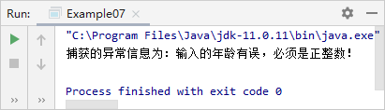
5.4.2 throw关键字
案例运行结果
运行代码，控制台显示的运行结果如下图所示。

Slide 58
5.5
自定义异常类

Slide 59
5.5 自定义异常类
先定一个小目标！
掌握自定义异常，能够编写自定义异常类

Slide 60
5.5 自定义异常类
自定义异常
Java中定义了大量的异常类，虽然这些异常类可以描述编程时出现的大部分异常情况，但是在程序开发中有时可能需要描述程序中特有的异常情况。例如，两数相除，不允许被除数为负数。此时，就无法使用Java提供的异常类表示该类异常，为了解决这个问题，Java允许用户自定义异常类，自定义的异常类必须继承自Exception或其子类。

Slide 61
5.5 自定义异常类
自定义异常示例代码
自定义异常类的示例代码如下所示。
public class DivideByMinusException extends Exception{
public DivideByMinusException (){
super(); // 调用Exception无参的构造方法
}
public DivideByMinusException (String message){
super(message); // 调用Exception有参的构造方法
}
}
在实际开发中，如果没有特殊的要求，自定义的异常类只需继承Exception类，在构造方法
中使用super()语句调用Exception的构造方法即可。

Slide 62
5.5 自定义异常类
使用自定义的异常类，需要用到throw关键字。使用throw关键字在方法中声明异常的实例
对象，语法格式如下：
throw Exception 异常对象

Slide 63
5.5 自定义异常类
修改5.4.2中案例的divide()方法，在divide()方法中判断被除数是否为负数，如果为负数，就使用throw关键字在方法中向调用者抛出自定义的DivideByMinusException异常对象。具体步骤如下所示。
案例一演示
步骤一：自定义异常类DivideByMinusException，代码如下所示：
public class DivideByMinusException extends Exception{
public DivideByMinusException (){
super(); // 调用Exception无参的构造方法
}
public DivideByMinusException (String message){
super(message); // 调用Exception有参的构造方法
}
}

Slide 64
5.5 自定义异常类
步骤二：定义两个整数相除的方法divide()，然后定义main()方法调用divide()方法，代码如下所示：
public class Example08 {
public static void main(String[] args) {
int result = divide(4, -2);
System.out.println(result);
}
//下面的方法实现了两个整数相除
public static int divide(int x, int y) {
if(y<0){
throw new DivideByMinusException("除数是负数");
}
int result = x / y; // 定义一个变量result记录两个数相除的结果
return result; // 将结果返回
}
}

Slide 65
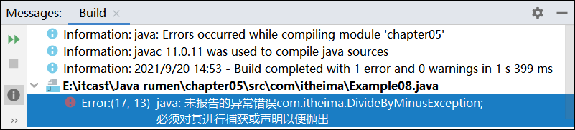
5.5 自定义异常类
案例一运行结果
运行代码，控制台显示的运行结果如下图所示。

Slide 66
5.4.1 throws关键字
案例一运行结果分析
从上图可以看出，程序在编译时就发生了异常。因为在一个方法内使用throw关键字抛出异常对象时，需要使用try…catch语句对抛出的异常进行处理，或者在divide()方法上使用throws关键字声明抛出异常，由该方法的调用者负责处理。但是案例一没有这样做。为了解决上图中出现的问题，对案例一进行修改，具体如下所示。

Slide 67
5.5 自定义异常类
修改案例一，在divide()方法上，使用throws关键字声明该方法抛出DivideByMinusException异常，并在调用divide()方法时使用try…catch语句对异常进行处理。具体步骤如下所示。
案例二演示
步骤一：自定义异常类DivideByMinusException，代码如下所示：
public class DivideByMinusException extends Exception{
public DivideByMinusException (){
super(); // 调用Exception无参的构造方法
}
public DivideByMinusException (String message){
super(message); // 调用Exception有参的构造方法
}
}

Slide 68
5.5 自定义异常类
步骤二：两个整数相除方法divide()，并使用throws关键字声明抛出自定义异常，代码如下所示：
// 下面的方法实现了两个整数相除，并使用throws关键字声明抛出自定义异常
public static int divide(int x, int y) throws DivideByMinusException{
if (y < 0) {
throw new DivideByMinusException("除数是负数");
}
int result = x / y; // 定义一个变量result记录两个数相除的结果
return result; // 将结果返回
}
}

Slide 69
5.5 自定义异常类
步骤三：定义main()方法，在main()方法中定义try…catch语句用于捕获异常，并在try{}中调用步骤二的方法。代码如下所示：
public class Example09 {
public static void main(String[] args) {
// 下面的代码定义了一个try…catch语句用于捕获异常
try {
int result = divide(4, -2);
System.out.println(result);
} catch (DivideByMinusException e) { // 对捕获到的异常进行处理
System.out.println(e.getMessage()); // 打印捕获的异常信息
}
}
}

Slide 70
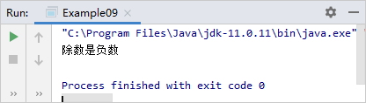
5.5 自定义异常类
运行代码，控制台显示的运行结果如下图所示。
案例二运行结果

Slide 71
本章小结
本
章
小
结
本章主要介绍了异常的相关知识。首先简单介绍了什么是异常；然后介绍了运行时异常和编译时异常；接着介绍了异常的处理及语法和抛出异常；最后介绍了自定义异常。通过本章的学习，读者对Java中的异常会有一定的了解，掌握好这些知识，对以后的实际开发大有裨益。

